Slide 1

مقابلات العمل

Slide 2

ماذا نعني بمقابلات العمل

Slide 3
مقابلات العمل
المقابلة الشخصية أو مقابلة العمل هي لقاءات تجمع ما بين المتقدّم المتأهل للوظيفة وصاحب العمل في المرحلة الثانية أو الثالثة من عملية التوظيف؛ إذ تهدف المقابلة بشكلها الأساسي إلى حسم القرار بشأن مدى كفاءة وصلاحية المتقدم للوظيفة الجديدة ومناسبة مهاراته وخبراته لطبيعة مهام العمل. يقوم صاحب العمل خلال المقابلة الوظيفية بطرح عدة أسئلة على المتقدم مثل الحديث عن نفسه، واختبار معرفته ومهاراته ذات الصلة بالوظيفة والشركة وبخبرته المهنية.

Slide 4

اهمية مقابلات العمل

Slide 5
اهمية مقابلات العمل
يمكننا تلخيص أهمّ فوائد المقابلة الشخصية فيما يلي:
تعتبر المرحلة الأخيرة للحصول على الوظيفة.
هي فرصة لكلّ من المتقدّم للوظيفة وللمدير أو صاحب العمل للتعرّف على بعضهما البعض بشكل أفضل.
يمكن للمتقدم من خلالها التعرّف على البيئة التي سيعمل فيها، وفريق العمل الذي سيصبح جزءًا منه في حال حصل على الوظيفة.
تُتيح للمتقدّم معاينة ما إذا كانت الوظيفة وبيئتها مناسبة له أم لا.

Slide 6

انواع مقابلات العمل

Slide 7
انواع مقابلات العمل
https://blog.akhtaboot.com/wp-content/uploads/2021/05/akhtaboot-infographic-interview-types.png

Slide 8
مراحل مقابلة العمل
1-مرحلة ما قبل المقابلة
2-مرحلة اثناء المقابلة
3-مرحلة ما بعد المقابلة

Slide 9

مرحلة ما قبل المقابلة

Slide 10
كيف استعد للمقابلة
1-الاتصال الهاتفي:معرفة اليوم/الوقت/المكان/اسم الشخص الذي سيقابلني
2-عمل بحث عن الشركة
3-التحضير للاسئلة التي يتم سؤالها في مقابلة العمل
4-تحضير اللباس المناسب للمقابلة

Slide 11

الاسئلة الشائعة في مقابلة العمل

Slide 12
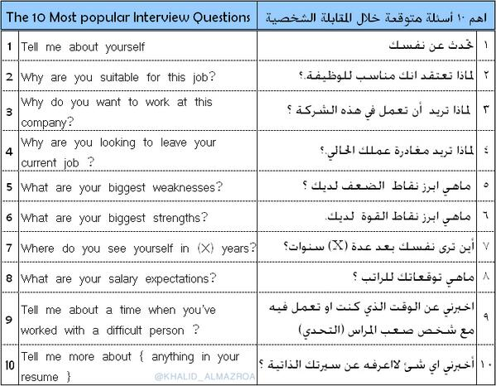
اهم اسئلة في مقابلة العمل

Slide 13
حدثنا عن نفسك
هو السؤال الكلاسيكي الذي تبدأ به تقريبًا كل المقابلات الشخصية. ركز على مسيرتك المهنية والأكاديمية، إلا إذا طُلِب منك غير ذلك، وحاول أن تكون مختصرًا قدر الإمكان. في حدود دقيقة أو دقيقتين، تحدث عن أهم ما أنجزته خلال دراستك أو عملك، مع نبذة مختصرة عن أبرز مهاراتك وإمكانياتك التي تتناسب مع مهام الوظيفة التي تتقدم لها.

Slide 14
لماذا تريد العمل في هذه الوظيفة؟ أو لماذا يجب علينا اختيارك أنت بالذات لهذه الوظيفة؟
من أهم الأسئلة التي قد تكون إجابتها بشكل جيد مفتاحًا لحصولك على الوظيفة، والأمر يتطلب أن تكون قد تقصيت عن الشركة جيدًا وربطت بين أبرز نقاط قوتك والمهام التي تتطلبها الوظيفة المرتقبة. احرص على منحهم إجابة تبرز حماسك وثقتك في القدرة على اتخاذ القرارات المناسبة لأداء مهام الوظيفة على أكمل وجه والإسهام في تطوير أداء الشركة بشكل عام.

Slide 15
لماذا تركت عملك السابق؟ أو لماذا تريد تركه؟
في جميع الأحوال، تجنب الحديث بشكل سلبي عن عملك السابق أو الحالي، فحتى لو كانت تجربتك في غاية السوء، عليك أن تجد طريقة لتذكر بها بعض مميزات تلك الوظيفة وتؤكد خلالها فضل شركتك السابقة في تطوير مهاراتك وتكوين شخصيتك، بعد ذلك يمكنك أن توضّح كيف يمكن للوظيفة المرتقبة أن تمنحك فرصة لتطوير مهارة معينة أو الإبداع في مجال محدد، لا يمكن أن تنالها في وظيفتك السابقة أو الحالية.

Slide 16
ما هى أقوى نقاط قوتك؟
هذا سؤال سهل آخر يتم طرحه باستمرار أثناء المقابلات.عليك أن تتحدث عن مميزاتك التى ستساعدك على ضمان الوظيفة التى تتقدم إليها.عليك ألا تتشتت و حافظ على الحديث عن نقاط قوتك التى تتعلق بشكل أو بآخر بمتطلبات الوظيفة.يُفضل ألا تتحدث عن مدى قوتك كفنان عندما تتقدم لوظيفة بمجال المبيعات أو التسويق.مع ذلك، لا ينبغى أن يكون المرء شديد التبجح عند التحدث عن نقاط قوته/قوتها.إن كنت ستتحدث عن نقطة قوة بعينها، فمن الأفضل أن تمتلك بعض الأمثلة لتدعم كلماتك.

Slide 17
ما نقاط ضعفك؟
غالبًا ما يأتي هذا الاستفسار في أعقاب سؤال عن أبرز نقاط قوتك التي من المفترض أن تكون قد ذكرت خلالها أهم ما يميزك من مهارات وإمكانيات وصفات. كُن حريصًا واختر نقطة ضعف لا تربطها علاقة مباشرة بالوظيفة التي تسعى للحصول عليها، يمكنك أن تذكر مثلًا نقطة ضعف كنت تعاني منها ونجحت في القضاء عليها عبر اكتساب مهارة جديدة، كما يمكن أن تكون نقطة ضعف مفيدة للعمل بشكل ما، مثل اهتمامك الزائد بإنهاء مهام عملك حتى لو لم تحصل على أي وقت للراحة أو اهتمامك بالتفاصيل الدقيقة. ومهما كان اختيارك فعليك أن توضح أنك تعي تمامًا نقطة ضعفك وتعمل على التخلص منها، إن لم تكن قد قمت بذلك فعلًا.

Slide 18
أين ترى نفسك بعد خمس سنوات؟
أو " أين ترى نفسك بعد خمس سنين من الآن؟" هو واحد من أشهر الاسئلة الشائعة فى مقابلات العمل.لا يهتم سائل السؤال بمعرفة أين ستكون حرفياً لكنه يرغب فى قياس ثقتك بنفسك و مدى طموحك و تركيزك و قدرتك على الارتقاء،كل هذا فى سؤال واحد.إجابة على غرار " أن أكون متزوجاً و عندى طفلين" قد تكلفك الوظيفة لأنها ببساطة لا تعبر عن غرض السؤال.من جهة آخرى، فإن اجابة مثل " أرى نفسى فى منصب المدير التنفيذى للشركة" يمكنها أن تتسبب فى نفس الضرر لكن بطريقة آخرى لأن هذا قد يضعك فى صورة المتقدم المبالغ فى الثقة لدرجة الجنون.سيقومون باستبعادك على الفور ، و السبب واضح.
بدلاُ من هذا، أخبرهم أنك ترى نفسك ترتقى فى الشركة، ترى نفسك و مهاراتك قد تطورت نتيجة كفاءتك فى العمل و إنجازك للمهام الملقاة على عاتقك.أعلمهم أنك ترى نفسك قادراً على تحمل المزيد من المسئوليات و التعامل مع المهام الأكبر بصورة أكثر كفاءة.بإمكانك أيضاً أن تضيف أنك ترى نفسك و قد امتلكت المزيد من المؤهلات و المعرفة الإضافية عن مجال عملك.

Slide 19
ما توقعاتك المادية؟
الأمر يتوقف على خبراتك وإمكانياتك، وأنت وحدك الذي تعلم قيمة ما يمكنك تقديمه ومدى احتياجاتك المادية. ولتجنب الابتعاد كثيرًا عن نطاق الرواتب المتاحة في الشركة أو سوق العمل، فإن إجراء بحث سريع عن الرواتب التي يحصل عليها العاملون في وظائف مماثلة أو سؤالك لذوي الخبرة في هذا المجال سيمنحك فرصة طلب رقم مقبول، علمًا أنه بإمكانك أيضًا أن تلقي الكرة في ملعبهم عبر سؤالك عن نطاق الراتب الذي يقدمونه لهذه الوظيفة، مع الإشارة إلى أنه عندما تتلقى عرضًا رسميًا من الجهة المشغلة، فإنه يمكنك وقتئذ أن تبدأ المفاوضات بشأن التوقعات المادية.

Slide 20

الاسئلة السلوكية في مقابلة العمل

Slide 21
صِفّ الموقف الذي كان عليك فيه حل مشكلة بين الأصدقاء أو الزملاء
اعطاء مثال لمكلة قمت بمواجهتها في بيئة عمل سابقة او اثناء الدراسة

Slide 22
كيف يمكنك التعامل مع عميل غاضب عندما تكون خاطئ؟
أن يشرح مقدم الطلب كيف سيتحمل تعليقات الزبون ، مهما كان خطأ ، دون أن يكون وقحًا. إنه اختبار للصبر والذكاء ، لذلك يريد الشخص الذي يجري المقابلة أيضًا معرفة كيف تخطط لمعالجة مشكلة العميل.

Slide 23
كيف تتعامل مع الخلافات مع زملائك في العمل؟
الأمر كله يتعلق بقدرتنا على إدارة الصراع. أياً كان ما يقوله خبراء الموارد البشرية بشأن ملائمة ثقافية ، فمن المستحيل التخلص من كل حجة في المكتب. قد يتحول بعض زملائك في الفريق إلى غير حاسم ، أو كسالى ، أو غريب ، أو غير محترف.

Slide 24
هل أنت قادرٌ على العمل ضمن فريق؟
: تتطلَّب العديد من الوظائف في المؤسَّسات والشركات العمل بشكلٍ جماعي، لذلك يجب الإشارة إلى قُدرتك على العمل مع الفريق مع ذكر مثالٍ توضيحي لحدثٍ قمت به في الماضي، ويُنصح بتسليط الضوء على قدرتك على العمل بمفردك إذا لزم الأمر.

Slide 25
اثناء مقابلة العمل
1-الالتزام بالوقت:الحضور قبل 10-15 دقيقة من موعد المقابلة
2-الثقة بالنفس
3-الاهتمام بالمظهر العام و النظافة
4-مراعاة لغة الجسد
5-اغلاق الهاتف او وضعه صامت
6-السؤال عن معلومات التواصل

Slide 26

لغة الجسد في مقابلة العمل

Slide 27
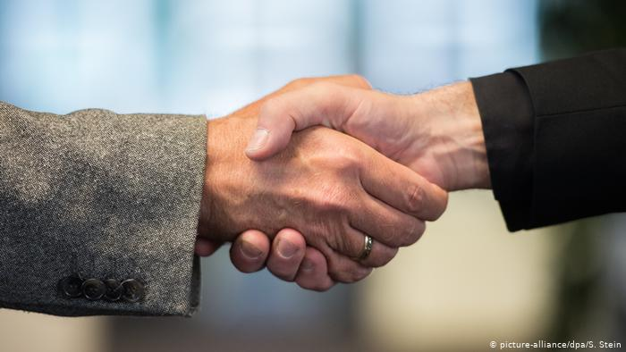
1. صافح الشخص الذي سيجري معك مقابلة العمل بشكل واثق

Slide 28

2. لا تنسَ الابتسامة

Slide 29

3. ركّز على التواصل البصري

Slide 30
4. استخدم حركات اليدين خلال التحدث
أحد أكثر الأسئلة التي تتكرر هي "ما الذي يجب عليّ فعله بيداي؟". وأفضل ما يمكنك فعله هو وضعها على الطاولة أمامك. وفي حال لم يكن هناك طاولة، عليك وضع يداك على يد الكرسي الذي تجلس عليه، أو ضعها على رجليك. وخلال التحدث، من الجيد استخدام يداك وتحريكها عند شرح شيء ما لتتوافق مع الشرح أو الحديث الذي تقوله، ولكن دون مبالغة كي لا تشتت انتباه الشخص الذي يجلس أمامك. ومن الأمور التي عليك الانتباه لها هي عدم تحريك يديك أبداً أو اللعب في الأغراض الموجودة أمامك، فقد يُظهر ذلك عدم ثقتك بنفسك، أو أنك غير مهتم بمقابلة العمل.

Slide 31

6. لا تُبالغ في حركات جسدك أو التعابير

Slide 32
7-وضعية الجسد السليمة
تأكد من استقامة ظهرك ووضع يديك على حضنك أو على أيدي الكرسي عند الجلوس، حيث أن انحناء الظهر يدل على الملل وعدم الاهتمام. ومن الهام أيضًا أن تُظهر ثقتك بنفسك، حيث يمكنك أن تنحني قليلًا إلى الأمام عند نقاشك بالنقاط المهمة. احرص على عدم التراخي في الجلوس وابقي ظهرك مستقيما لتشعر مسؤول التوظيف بأنك واثق من نفسك.

Slide 33
8-7.عدم لمس الوجه
28% من مديري التوظيف يرون أن اللعب بالشعر أو لمس الوجه في مقابلة العمل أمر غير مقبول أبدا، فبينما الأولى قد تجعلك تبدو فعلاً صبيانيا، فإن الثانية تعكس شيئا أسوأ من ذلك.

Slide 34
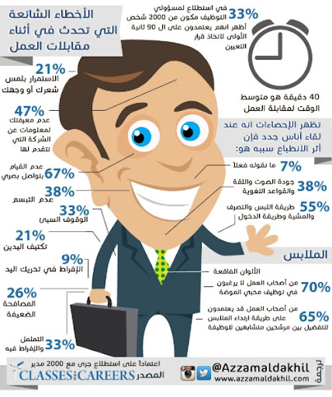

Slide 35

اخطاء شائعة في مقابلة العمل

Slide 36
مرحلة ما بعد المقابلة
1-إرسال رسالة تتضمن خطاب شكر خلال 24 ساعة من انتهاء وقت المقابلة، بحيث يكون مباشر ومختصر ويتضمن شكر لجنة المقابلة اختيارهم له وعلى اهتمامهم وعلى حسن التعامل، وعلى الاستعداد للعمل معهم.
2-المتابعة

Slide 37

مقابلات العمل الافتراضية (اونلاين)

Slide 38
1- القواعد القياسية لا تزال سارية
لا يعني أن التواصل سيكون عبر الفيديو أنه يمكنك إهمال بعض التفاصيل، مثل: ارتداء ملابس غير رسمية، يقول (آدم ساندرز) مدير شركة (Successful Release) للتوظيف: “يجب أن ترتدي حتى حذاء العمل الخاص بك، قد يبدو من الغريب أن ترتدي حذاءك أثناء مكالمة فيديو، ولكن هذه الخطوة لها تأثير نفسي مهم عليك”.
وتأكد أيضًا من ارتداء ملابس بألوان مناسبة، لأن الخطوط، والأنماط المعقّدة في الملابس يمكن أن تبدو سيئة في الفيديو.

Slide 39
2- تخلص من عوامل التشتيت
احرص على إجراء المقابلة في غرفة المكتب أو أي غرفة مغلقة في المنزل، كما يجب عليك التخلص من أي أصوات قد تشتت انتباهك مثل صوت التلفاز، أو حتى صوت هاتفك، إلا إذا كنت تستخدمه في المحادثة

Slide 40
3- احرص على إبعاد الأطفال والحيوانات الأليفة
يقول (ماثيو روس) مدير العمليات في موقع (Slumber Yard): “لا أستطيع إكمال المقابلة عندما أسمع صوت نباح كلب في الخلفية، فهذه النقطة تخبرني أن المرشح لا يأخذ المقابلة على محمل الجد، فمن المؤكد أن المرشح لن يأخذ معه حيوانه الأليف إلى مقابلة في المكتب، لذلك اتبع النهج نفسه في المقابلات عبر الإنترنت”.
وكذلك الحال مع أطفالك؛ يجب أن توضح لهم أنك لا تريد أي إزعاج خلال وقت المقابلة، كما يمكنك السماح لهم بمشاهدة التلفاز في غرفة بعيدة، أو ممارسة الألعاب من أجل إبقائهم مشغولين.

Slide 41
4- اضبط الإضاءة الخاصة بك قبل بدء المقابلة
ابحث عن مكان ذي إضاءة جيدة بشكل عام، ولكن ليس فيه الكثير من الضوء الذي يصدر وهجًا على الوجه.
ضع مصباحين إن أمكن أمامك، أحدهما عن يمينك، والآخر عن يسارك، ولا شك أن مصابيح الطاولة ستعمل بشكل جيد.
استخدم الضوء الطبيعي حيثما أمكن.
تخلص من أي إضاءة خلفية مباشرة (مثل نافذة مفتوحة خلفك)، وتجنّب سطوع الضوء مباشرة فوق رأسك

Slide 42
5- أعطِ الأولوية لجودة الكاميرا، وليس للشاشة
من المهم أن يراك المحاور بوضوح وليس العكس، وهذا يعني إعطاء الأولوية للجهاز الذي يضم أفضل كاميرا، وليس أفضل شاشة.

Slide 43
6- اختبر الأجهزة والبرامج قبل المقابلة
يوم المقابلة اختبر كل شيء مرة أخرى، حيث إنه في العديد من الأجهزة يمكن أن تؤدي عملية إعادة التشغيل إلى إعادة تعيين إعدادات الكاميرا والميكروفون إلى الإعدادات الافتراضية، مما قد يسبب عدم عمل الميكروفون أثناء المقابلة، وهو ما يهدر وقت المحاور ويجعلك تشعر بالارتباك أثناء محاولة إصلاح كل شيء.

Slide 44
7- أبق عينيك على الكاميرا وليس على الشاشة
خلال المقابلة يجب أن تنظر إلى الكاميرا قدر الإمكان، وليس إلى صورة الشخص الآخَر في الشاشة، حيث إن النظر إلى الكاميرا أقرب ما يكون إلى التواصل البصري مع المحاور، بينما سيُظهر النظر إلى الشاشة للمحاور وكأنك تحدّق في الفضاء.

Slide 45
8- احرص على استخدام سماعة الأذن أثناء المقابلة
تُعتبر جودة الصوت أثناء التواصل أكثر أهمية من جودة الصورة، حيث تقول (كارين ريبنبرج) المنتجة التلفازية والمدربة الإعلامية: “يمكن للناس أن يتغاضوا عن جودة الفيديو السيئة أثناء التواصل عبر الإنترنت، ولكن الصوت السيئ سيعطل مكالمتك، ويمكنك التغلب على ذلك باستخدام سماعات الرأس بدلاً من مكبرات الصوت المدمجة في حاسوبك المحمول حيث عادة ما تقدم جودة صوت أقل”.

